Slide 1
স্বাগতম

Slide 2
পরিচিতি
নামঃ মোঃ এখলাছ উদ্দিন
সহকারী শিক্ষক
টেরিয়াইল বহুমুখী উচ্চ বিদ্যালয়
বারৈ্য়াঢালা, সীতাকুন্ড, চট্টগ্রাম
ইমেইলekhlasuddin59@gmail.com
শ্রেণীঃ নবম-দশম
বিষয়ঃ পদার্থ বিজ্ঞান
অধ্যায়ঃ ২(গতি)

Slide 3
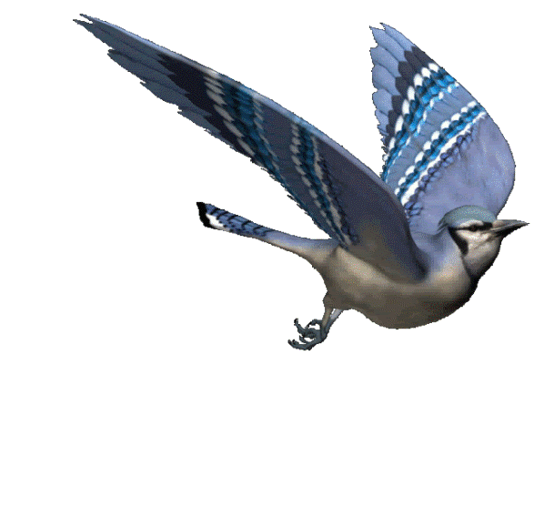
5m

Slide 4
আজকের পাঠ
স্থিতি ও গতি

Slide 5
শিখনফল
এ পাঠ শেষে শিক্ষার্থীরা -
স্থিতি ও গতি সম্পর্কে জানতে পারবে।
বিভিন্ন প্রকার গতি সম্পর্কে ব্যাখ্যা করতে পারবে’
গতি সম্পর্কিত রাশি (দূরত্ব ও সরণ) সম্পর্কে জানতে পারবে।

Slide 6
স্থিতি
সময়ের সাথে যদি কোনো বস্তুর অবস্থান পরিবর্তন না হয় সেটা হলো স্থিতি;
গতি
সময়ের সাথে যদি কোনো বস্তুর অবস্থান পরিবর্তন হয় সেটা হলো গতি।

Slide 7
গতি
সরলরৈখিক
গতি
ঘূর্নন
গতি
চলন গতি
পর্যায়বৃত্ত গতি
স্পন্দন গতি

Slide 8
সরলরৈখিক গতি
ঘূর্নন গতি
চলন গতি

Slide 9
পর্যায়বৃত্ত গতি
গ্রহ
সূর্য
সৌরজগতে সূর্যের চারদিকে ঘুর্নয়মান গ্রহের গতি

Slide 10
স্পন্দন গতি
পর্যায়বৃত্ত গতি সম্পন্ন কোনো বস্তুর গতি যদি এমন হয় যে এটি পর্যায়কালের অর্ধেক সময়
নির্ধিষ্ট দিকে বাকি অর্ধেক সময় তার বিপরীত দিকে অতিক্রম করে তবে এ ধরনের গতিকে
স্পন্দন গতি বলে।

Slide 11
দূরত্ব ও সরণ
D
দূরত্ব= AB+BC+CD
C
সরণ= AD
B
A

Slide 12
জোড়ায় কাজ
ঘড়ির কাটার গতি এক ধরনের ঘুর্নন গতি ব্যাখ্যা কর ।
দোলনার গতি একটি স্পন্দন গতি ব্যাখ্যা কর।

Slide 13
মূল্যায়ন
গতি কি?
চলন গতি কাকে বলে?
পর্যায়বৃত্ত গতি কাকে বলে?
সরণ কাকে বলে?

Slide 14
বাড়ির কাজ
সূর্যের চারদিকে পৃথিবীর গতি (বার্ষিক গতি) পর্যায়বৃত্ত গতি হলেও ঘূর্ণন গতি নয় ব্যাখ্যা কর।

